Slide 1

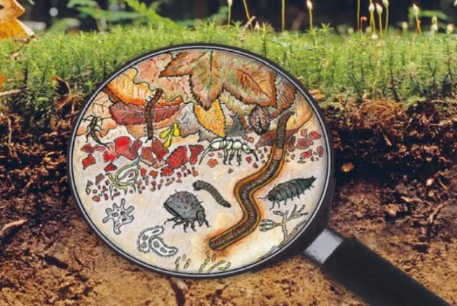
les facteurs édaphiques et les facteurs climatiques et leurs relations avec les êtres vivants
Pr ABOUELFATH Rhizlane
Année de formation: 2025/2026

Slide 2
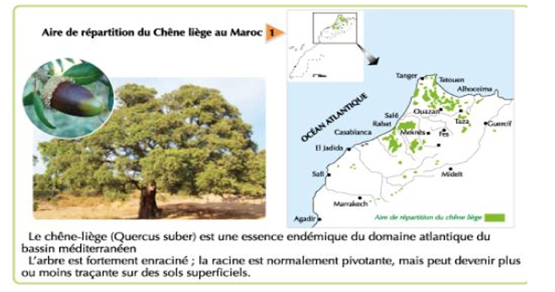
Situation Problème

Slide 3
Montrer que la repartition du chene liege depend plutot du sol
Poser des questions concernant les relations possibles entre le sol et la repartition des etres vivants
L’aire de répartition du chêne liège présente une grande surface englobant des zones montagneuses (1500-1600 m en général), des plaines, le bord de la mer… Ceci indique que la présence de cet arbre n’est pas lié au climat (facteurs climatiques) ni à l’intervention de l’Homme (facteurs anthropiques).
Donc on peut dire que la répartition du chêne liège dépend du sol (facteurs édaphiques).
2.
Quelles sont les constituants et les étapes de la formation du sol ?
Quelles sont les propriétés du sol vis-à-vis de l’eau ?
Comment le sol conditionne la répartition des êtres vivants ?
Comment les êtres vivants agissent ils sur le sol ?
Quelles sont les causes et les conséquences de la dégradation du sol ?

Slide 4
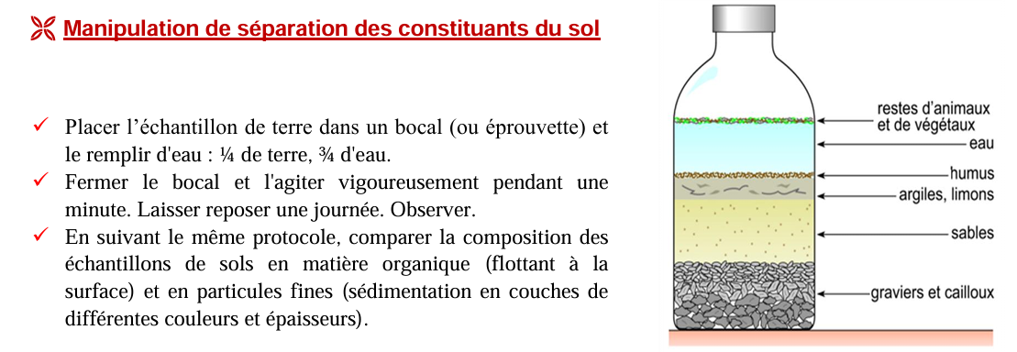
Activité 1: Les caractéristiques physiques du sol:
1. Les constituants du sol
Afin de déterminer les éléments d’un sol, on peut réaliser les manipulations suivantes :

Slide 5
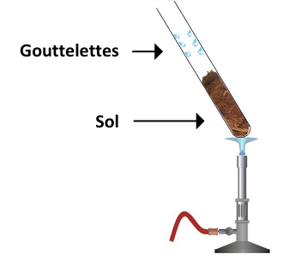
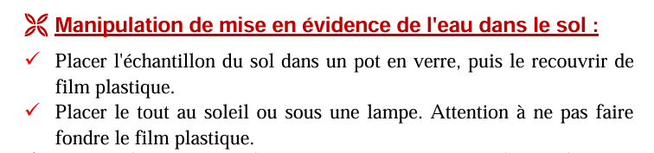
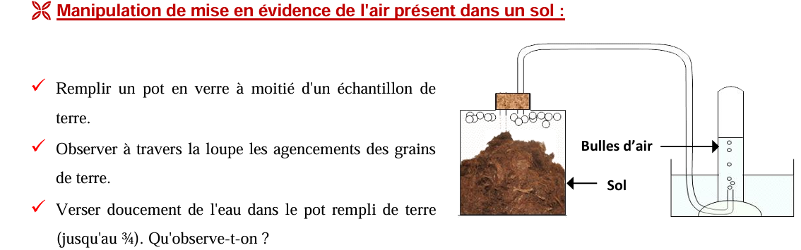

Slide 6
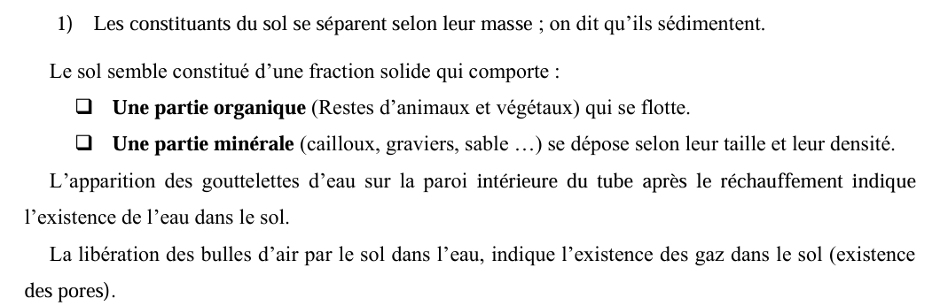
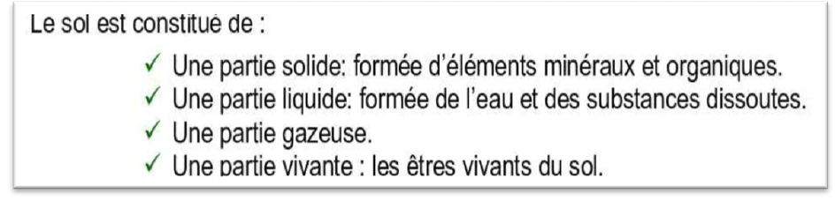
Nommez les différents constituants du sol ?
Que peut-on déduire de l’analyse des résultats de ces manipulations

Slide 7
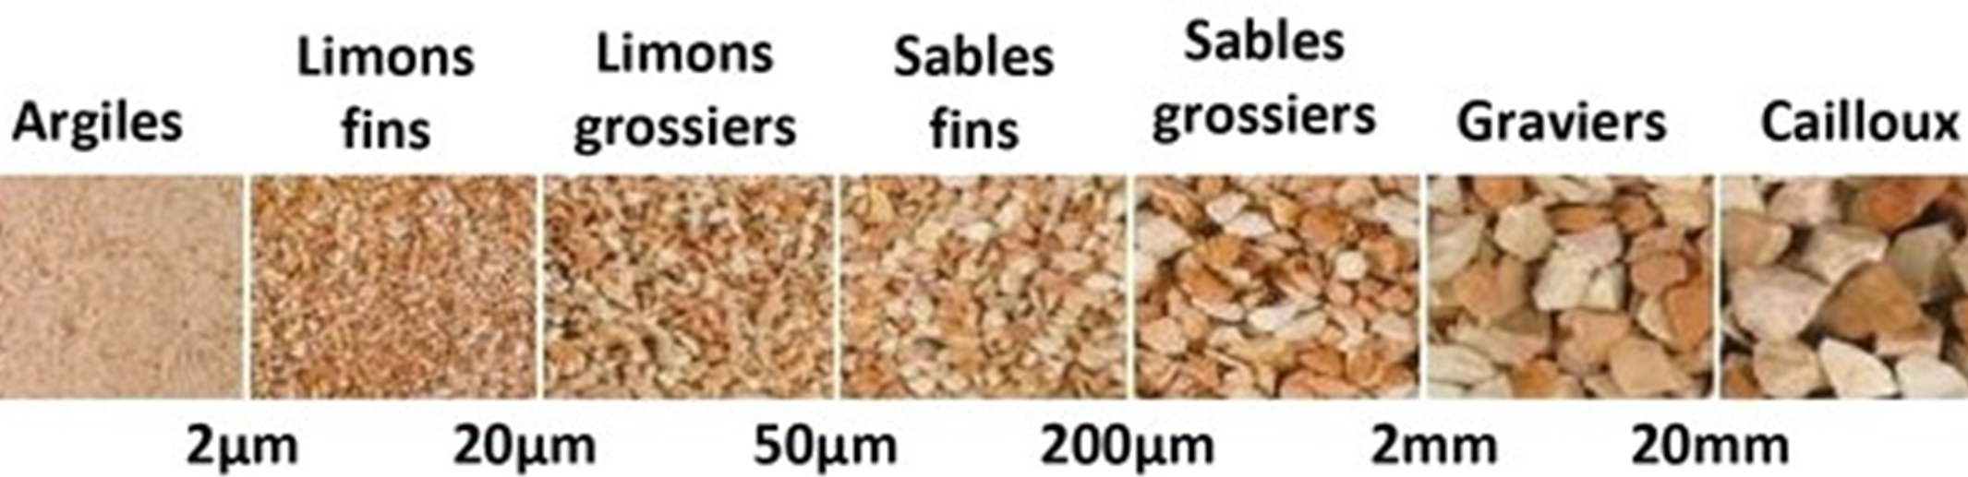
PROPRIÉTÉS PHYSIQUES ET CHIMIQUES DU SOL
Propriétés physiques :
Texture du sol :
la texture du sol correspond à la proportion relative des différentes particules minérales qui composent le sol, notamment:
Le sable :
Particules grossières (0,05 à 2 mm).
Faible capacité de rétention d’eau.
Bonne aération.
Forte perméabilité.
Le limon :
Particules de taille moyenne
(0,002 à 0,05 mm).
Bonne capacité de rétention d’eau.
Texture douce et fertile.
L’argile :
Particules très fines (< 0,002 mm).
Très forte capacité de rétention d’eau.
Faible perméabilité
Forte cohésion des particules.

Slide 8
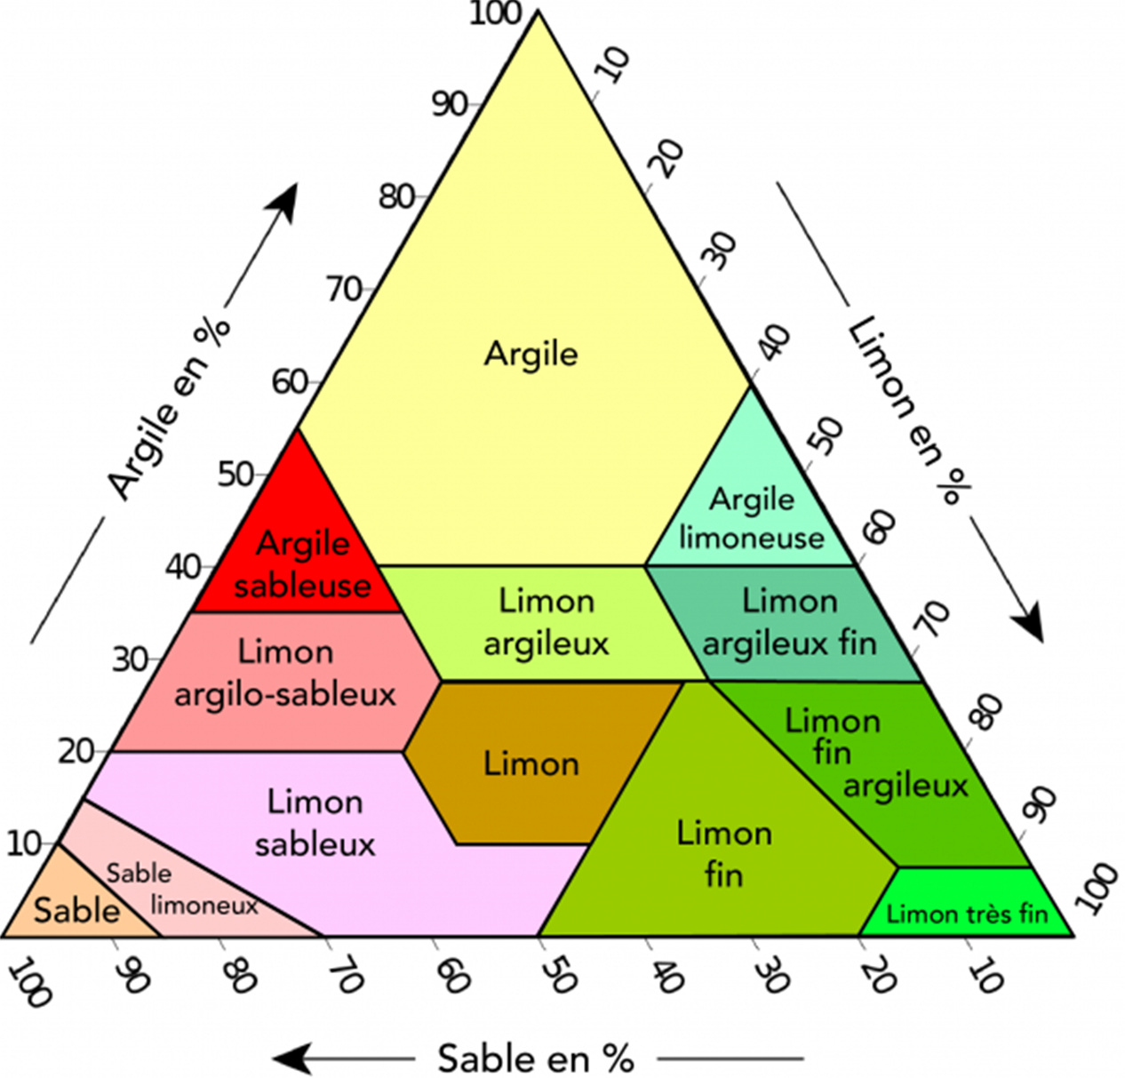
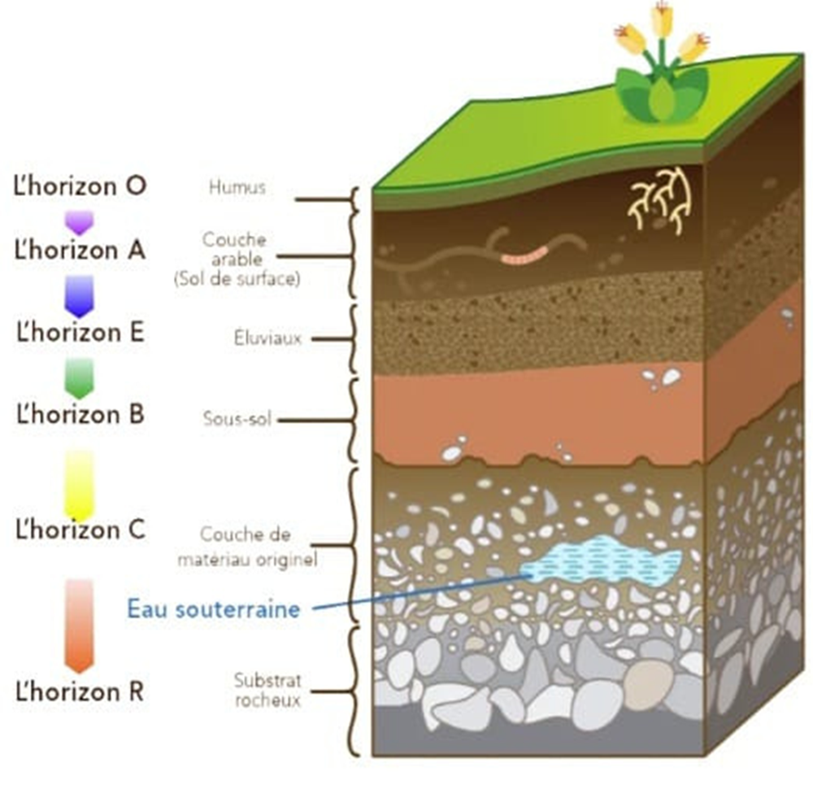
Classes texturales du sol :
Selon la proportion sable-limon-argile, on distingue plusieurs types de sols :
Sol sableux : riche en sable, léger et drainant
Sol argileux : lourd, compact et riche en eau
Sol limoneux : équilibré et fertile
Sol franc : mélange équilibré des trois fractions
Structure du sol :
La structure du sol résulte de l’association de :
  Particules minérales (sable, limon, argile).
  Matière organique (humus).
  Eau et air du sol.
  Activité biologique (vers de terre, micro-organismes).
Cette organisation forme des agrégats stables qui déterminent la qualité du sol.

Slide 9

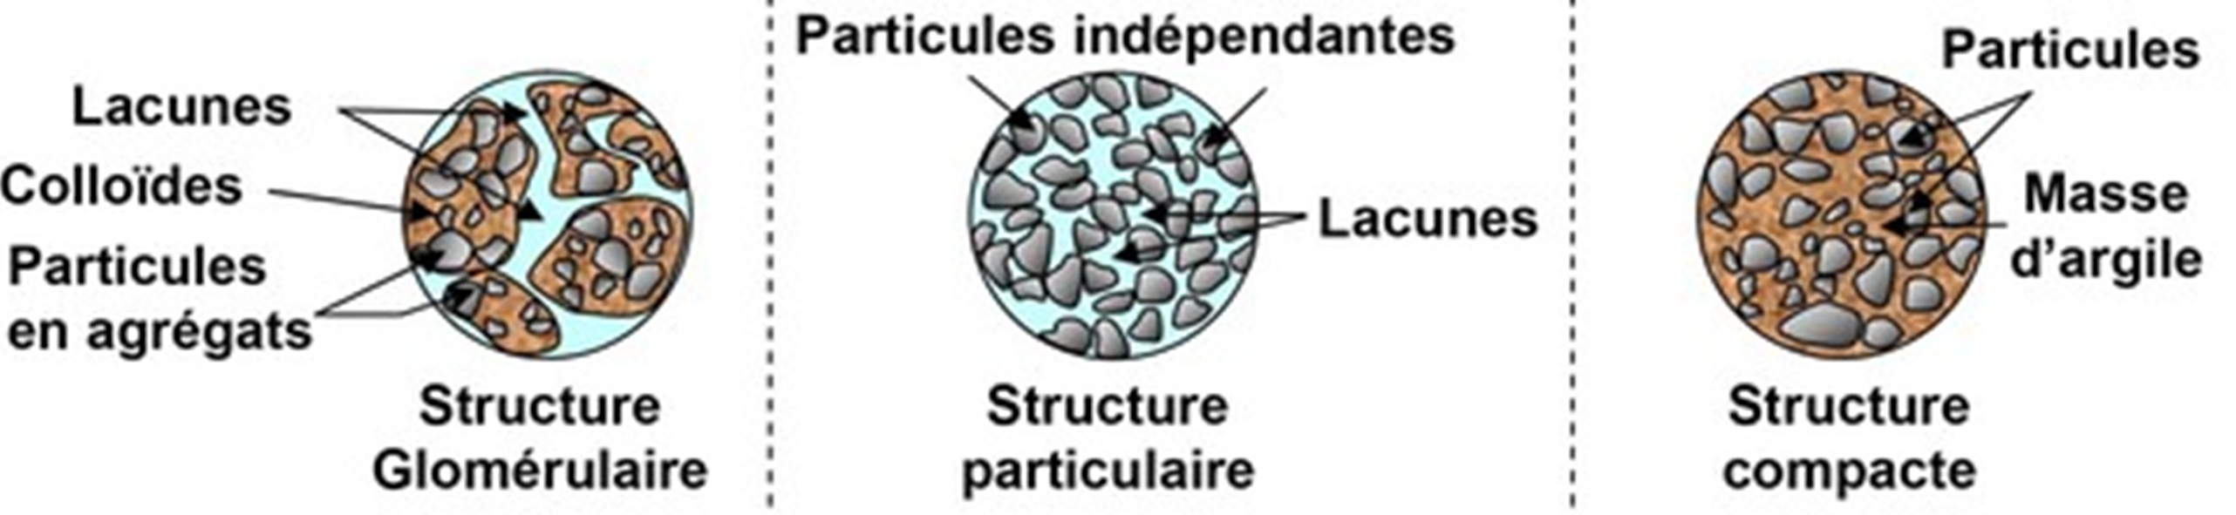
Les types de structure du sol :
On distingue plusieurs types de structure selon l’organisation des agrégats :
  Structure grumeleuse (glomérulaire):
- Agrégats bien formés et stables.
- Bonne aération.
- Bonne infiltration de l’eau.
- Favorable à la croissance des plantes.
  Structure particulaire:
- Particules non liées entre elles
- Sol très meuble
- Forte perméabilité
  Structure compacte (massive):
- Sol dense et peu poreux
- Faible circulation de l’air et de l’eau
- Difficulté de pénétration des racines.

Slide 10
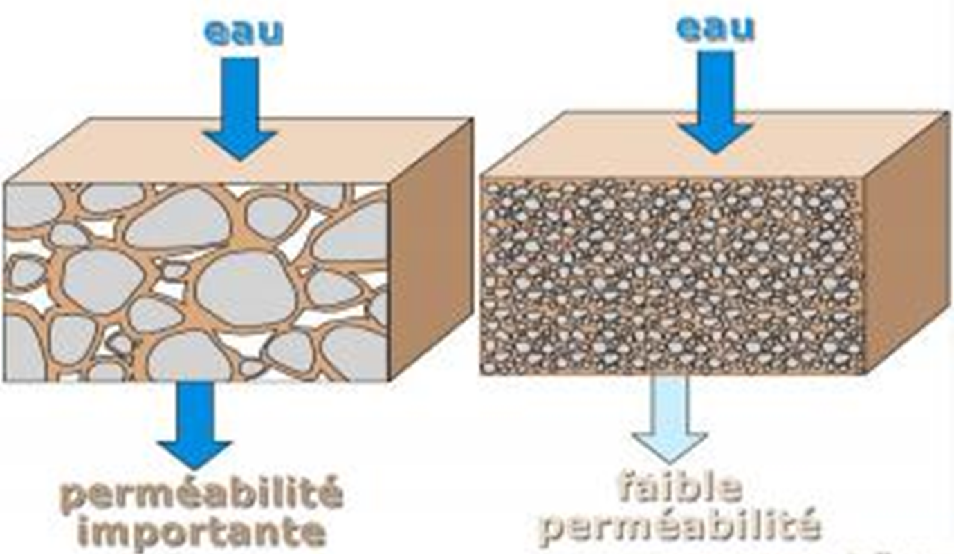
La porosité du sol :
La structure du sol détermine la porosité, c’est-à-dire le volume des pores présents dans le sol:
Micropores: retiennent l’eau par capillarité et constituent la réserve hydrique du sol.
Macropores: permettent un écoulement rapide de l’eau et assurent le drainage
La rétention d’eau :
La capacité de rétention d’eau est le volume d’eau retenu par le sol après filtration (drainage d’eau par la gravité) :
Vr = V−V g
Vr : le volume d’eau retenu par le sol.
V : volume totale d’eau entrée
Vg : l’eau filtrée ; l’eau de gravité.

Slide 11
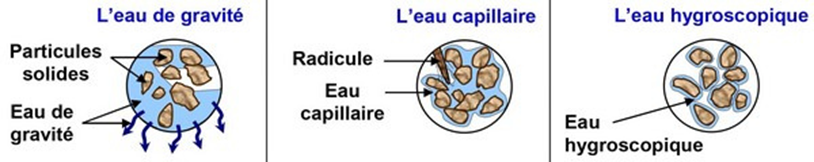
La perméabilité du sol :
C’est la capacité du sol à laisser circuler l’eau à travers les macropores.
On peut l’exprimer par la vitesse de filtration d’eau dans un temps donné :
P= V g / (t2−t1) [cm3/mn]
Vg : l’eau filtrée ; l’eau de gravité.
T1 : Le temps corresppondant l’apparaition de la premiére goute de l’eau de gravité.
T2 : Le temps corresppondant l’apparaition de la derniére goute de l’eau de gravité.
La répartition de l’eau dans le sol :
L’eau de gravité: l’eau qui s’écoule facilement sous l’effet de la gravité. Elle occupe les espaces lacunaires.
L’eau capillaire: l’eau retenue dans le sol autour des particules du sol. Cette eau est facilement utilisable par la plante.
L’eau hygroscopique: L’eau qui reste trop bien retenue par les particules du sol. Cette eau n’est pas absorbable par les racines des plantes.

Slide 12
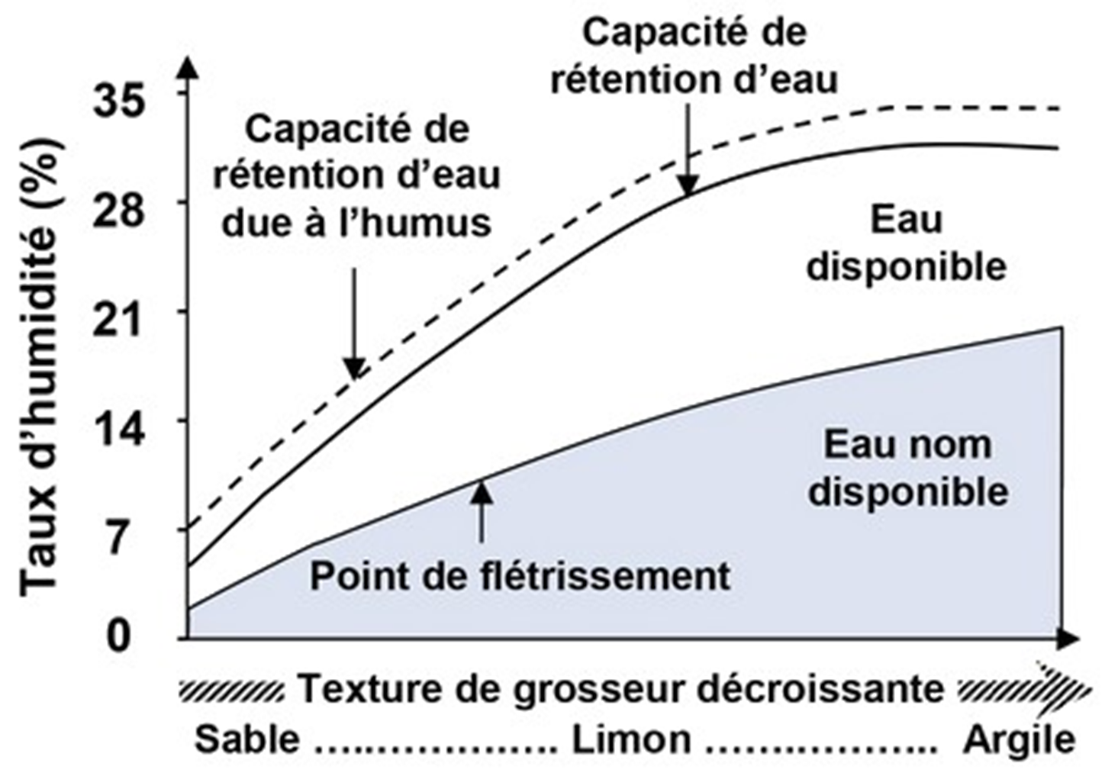
Variation de la capacité de rétention en eau du sol et du point de flétrissement :
Le point de flétrissement est la teneur minimale en eau du sol en dessous de laquelle la plante ne peut plus absorber l’eau.
Le graphique montre que plus la texture du sol devient fine (du sable vers l’argile), plus la capacité de rétention d’eau et le point de flétrissement augmentent. Les sols argileux retiennent beaucoup d’eau, mais une grande partie est non disponible pour la plante. L’eau disponible correspond à l’eau située entre la capacité de rétention et le point de flétrissement.

Slide 13
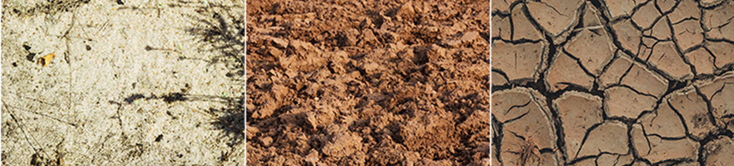
Texture | Sol plus sableux | Sol plus argileux | Sol limoneux
Structure | Granulaire | Compacte | Grumeleuse
Porosité | Grande | Faible | Moyenne
Perméabilité | Forte | Faible | Moyenne
Rétention d’eau | Faible | Forte | Bonne
Image

Slide 14
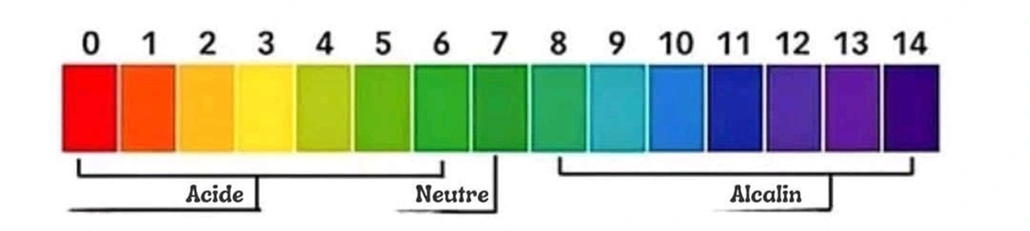
Propriétés chimiques :
PH du sol :
Le pH du sol est un paramètre chimique essentiel qui traduit l’acidité ou l’alcalinité du milieu édaphique. Il résulte de l’équilibre entre les ions hydrogène (H⁺) et les ions hydroxyle (OH⁻) présents dans la solution du sol.
Le sol peut présenter une réaction acide, neutre ou alcaline. Cette réaction chimique est déterminée par la valeur du pH, qui varie entre 0 et 14.
Les éléments minéraux :
Le sol contient des éléments nutritifs essentiels pour la croissance des plantes :
Azote (N) : croissance végétative.
Phosphore (P) : développement des racines.
Potassium (K) : résistance et métabolisme.
Calcium (Ca) : structure du sol et nutrition végétale.

Slide 15
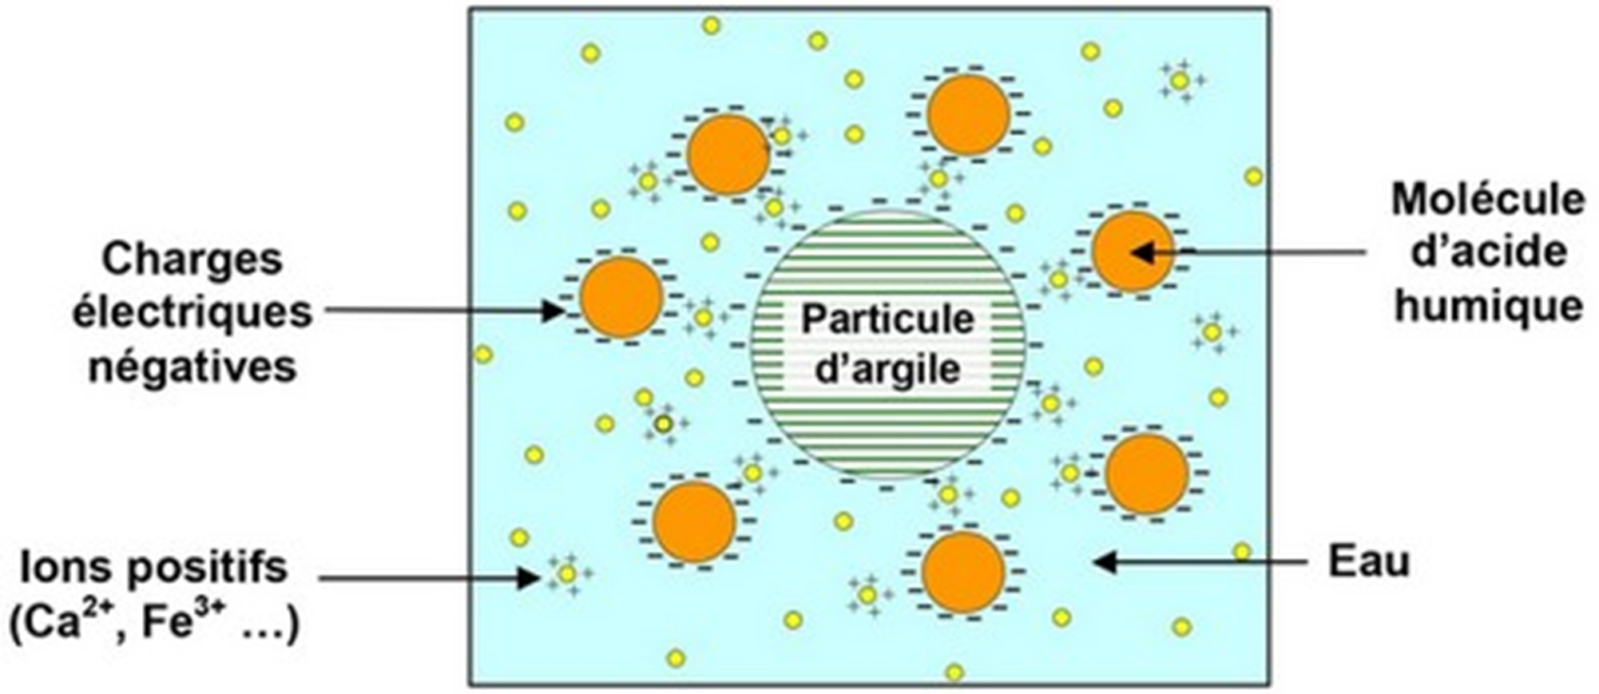
le complexe argilo-humique:
Le complexe argilo-humique est une association de composés organiques (humus) et de composés d’origine minérale (argile).
Cette association maintient la structure du sol, protège les ions minéraux contre le lessivage et améliore ainsi la fertilité du sol.
La matière organique :
La matière organique provient de la décomposition des résidus végétaux et animaux. Elle joue un rôle essentiel dans :
  L’amélioration de la fertilité du sol
  La rétention des nutriments
  L’activité biologique du sol
  La formation de l’humus

Slide 16
INFLUENCE DES CARACTÉRISTIQUES DU SOL SUR LES ÊTRES VIVANT
Influence de la capacité de rétention d’eau sur la répartition et l’adaptation des végétaux :
La disponibilité en eau détermine la répartition des végétaux :
Sols sableux secs : favorisent les xérophiles (racines profondes, feuilles réduites, stockage d’eau).
Sols limoneux : végétation diversifiée, compétition équilibrée pour l’eau.
Sols argileux humides : espèces hygrophiles (graminées, arbustes).
Les plantes s’adaptent via des stratégies comme racines profondes, fermeture des stomates, feuilles épaisses ou cycles courts pour limiter les pertes en eau et survivre aux sécheresses.

Slide 17
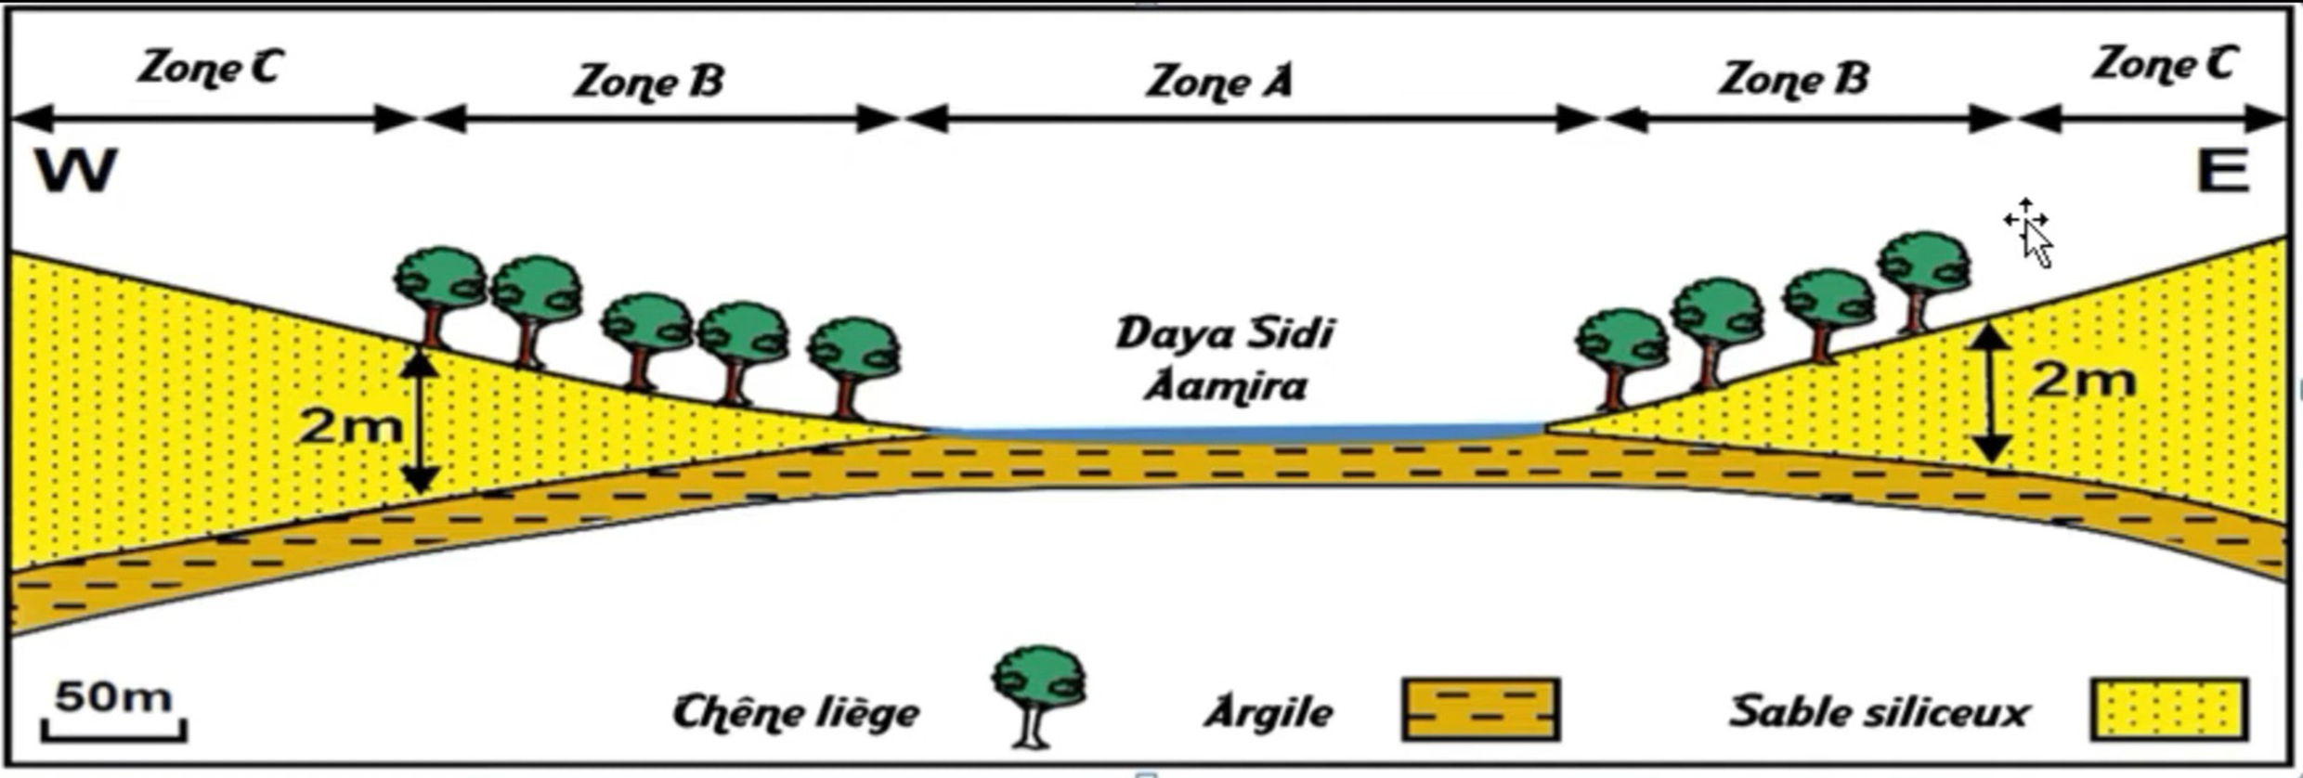
Influence de la capacité de rétention d’eau sur la répartition du chêne-liège
Le document ci-contre présente une coupe horizontale de la répartition de chêne liège faite à la forêt de la Mamora

Slide 18
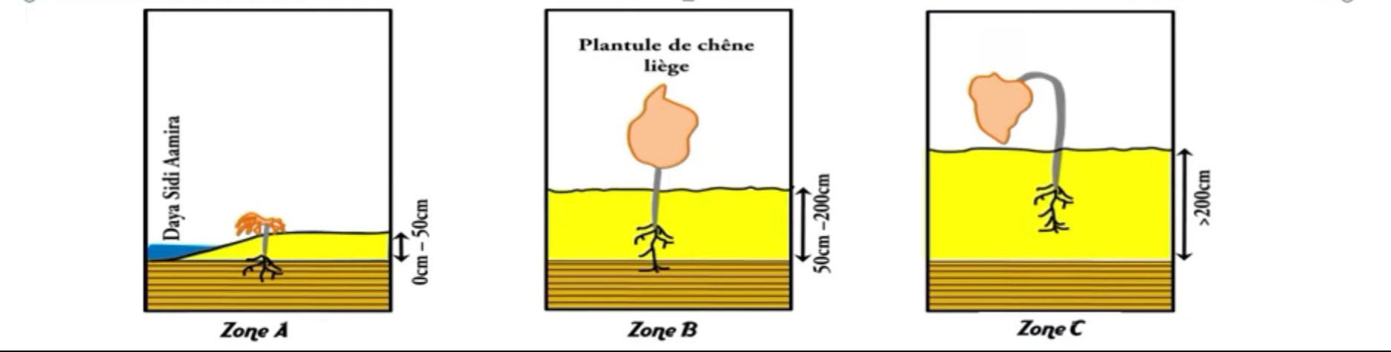

Dans la zone A: l'épaisseur de l'horizon sableux est très faible, l'horizon argileux qui a une forte capacité de rétention de l'eau va provoquer l'asphyxie des racines. Ce sont donc des conditions non convenables à la survie du chêne liège.
Dans la zone B: l'horizon sableux est d'une épaisseur moyenne c'est le sol le plus convenable à la vie du chêne liège car il permet aux racines d'atteindre l'horizon argileux pour s'approvisionner en eau, sans que ces racines s'asphyxient.
Dans la zone C: l'horizon sableux est trop épais, sa faible capacité de rétention de l'eau ne favorise pas la survie du chêne liège.
Pour bien se développer, le chêne-liège a besoin d'un sol présentant deux couches superposées :
1. Une couche supérieure sableuse, dont l'épaisseur ne doit pas dépasser 2 mètres.
2. Une couche inférieure argileuse.
Cette configuration est idéale car elle permet aux racines d'atteindre la réserve d'eau de l'argile sans risquer de s'asphyxier dans un sol trop profond et compact

Slide 19
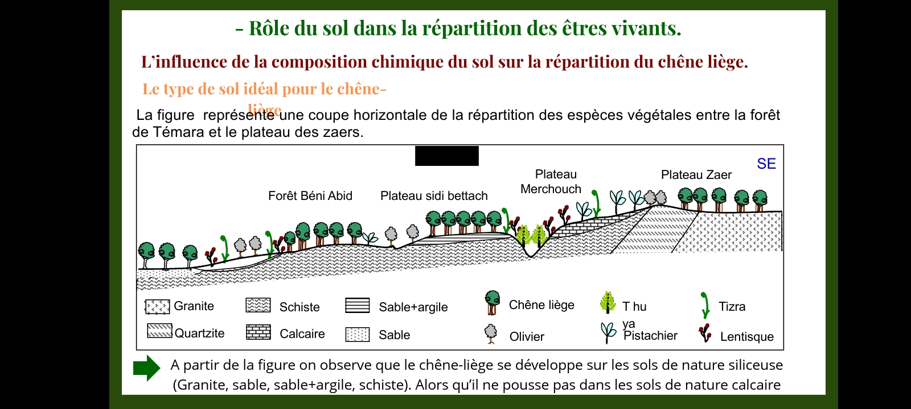
L’influence de la composition chimique du sol sur la répartition du chêne liège.
La figure représente une coupe horizontale de la répartition des espèces végétales entre la forêt de Témara et le plateau des zaers.
A partir de la figure on observe que le chêne-liège se développe sur les sols de nature siliceuse (Granite, sable, sable+argile, schiste) (pH acide) . Alors qu’il ne pousse pas dans les sols de nature calcaire (pH basique)
Le chêne-liège :
  est une espèce silicole : il ne pousse que dans les sols siliceux.
  est une espèce calcifuge : il ne pousse pas dans les sols calcaires.

Slide 20
L'effet du pH sur l'activité biologique du sol et la répartition des végétaux
Le pH du sol détermine l'activité des micro-organismes et, par conséquent, le type de décomposition de la matière organique :
En milieu neutre (pH ≈ 7), les bactéries sont actives et transforment rapidement la litière en un humus riche (mull), favorable à une végétation productive.
En milieu acide (pH < 5,5), les bactéries laissent place à des champignons moins efficaces. La décomposition ralentit, la litière s'accumule en un humus pauvre (mor), ce qui sélectionne des plantes adaptées (calcifuges comme la bruyère ou le châtaignier).
En milieu basique, on trouve des plantes calcicoles (buis, orchidées) capables d'assimiler le fer, même peu soluble.

Slide 21
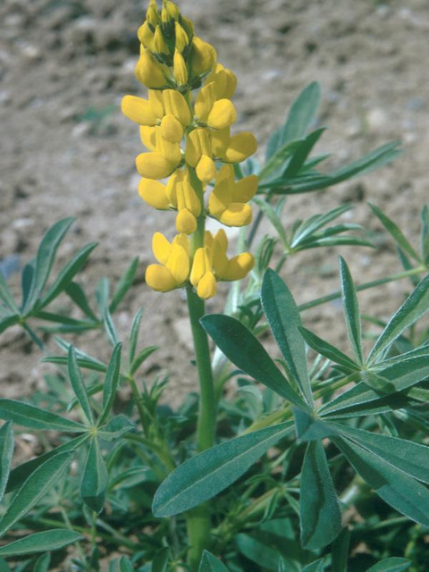
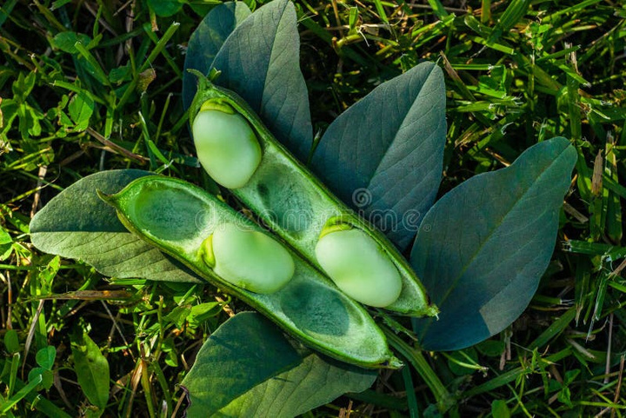
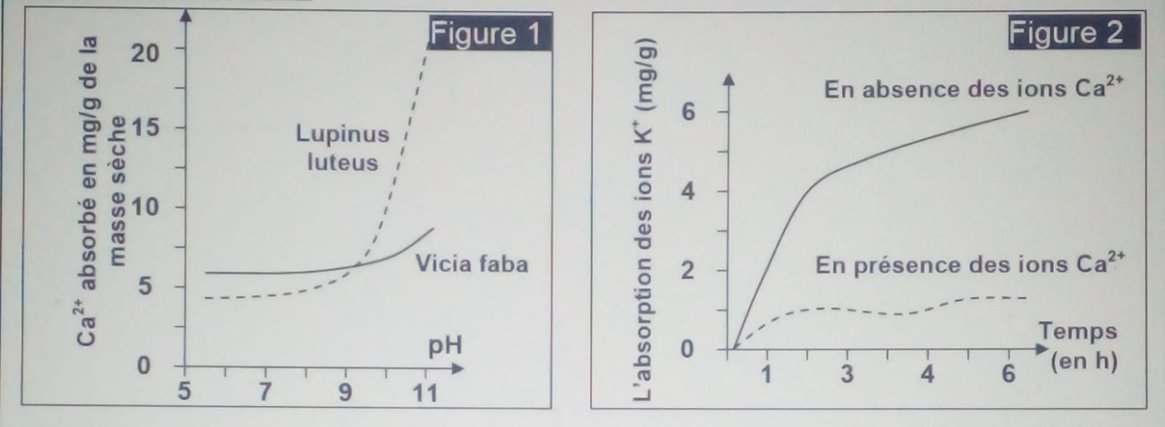
L’influence du pH sur la croissance végétale:
L'étude de l'influence du pH du sol sur l'absorption du calcium (Ca²⁺) et de l'effet de ce dernier sur l'absorption du potassium (K⁺) permet de comprendre la répartition des plantes selon le type de sol.
L'absorption du calcium (Ca²⁺) par les racines augmente avec le pH du sol chez les deux espèces, lupin jaune et Vicia faba. Cependant, chez le lupin jaune (espèce calcifuge), la présence de Ca²⁺ inhibe fortement l'absorption du potassium (K⁺), élément essentiel à la croissance. Cette inhibition n'affecte pas Vicia faba (espèce calcicole), ce qui explique pourquoi le lupin jaune ne peut se développer sur sols calcaires contrairement à Vicia faba.

Slide 22
Le pH du sol contrôle la disponibilité des éléments minéraux et conditionne la répartition des plantes.
En milieu acide : diminution de l’absorption du calcium, certains éléments (fer, aluminium) deviennent toxiques (deviennent plus solubles et sont absorbés en excès par les racines).
En milieu basique : carence en fer et inhibition de l'absorption du potassium chez les espèces calcifuges(deviennent insolubles et ne peuvent plus être absorbés par les racines.).
Ainsi, selon leur tolérance, les plantes se répartissent en espèces calcicoles (adaptées aux sols basiques) et calcifuges (inféodées aux sols acides).

Slide 23
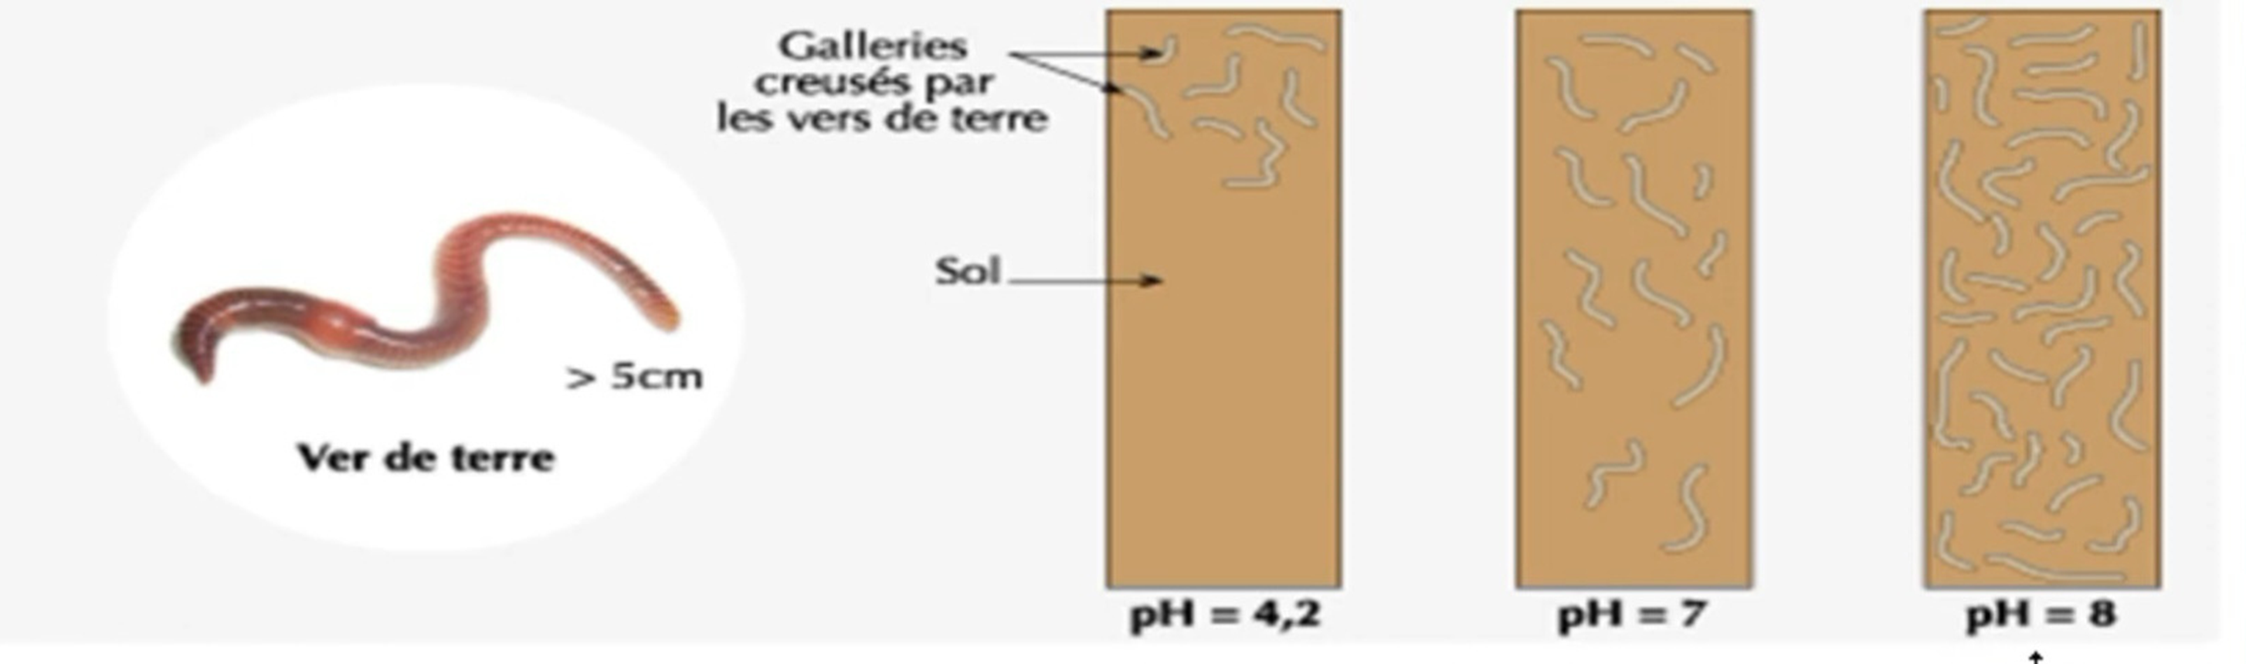
L’influence de l’acidité du sol sur la répartition des animaux.
Activité des vers de terre (traduite par la densité de galeries creusées durant un mois) introduits dans 3 échantillons de sol à différents pH.
Le ver de terre montre une préférence pour les sols neutres et surtout les sols basiques.

Slide 24
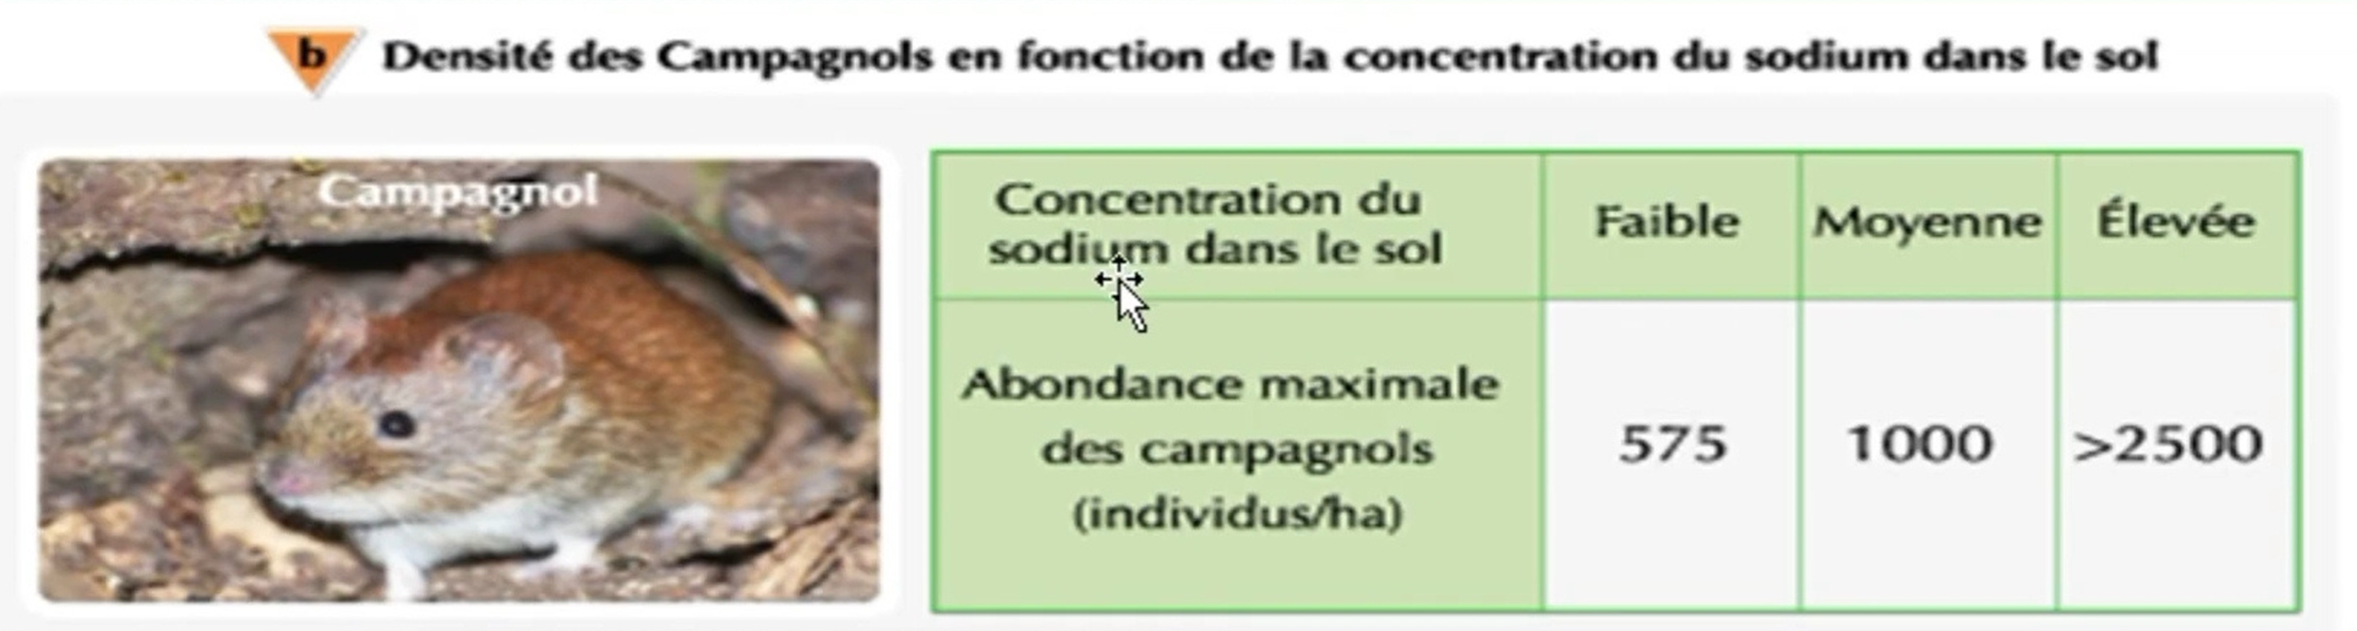
Influence du sol sur la répartition des animaux : Campagnol
On remarque que le Compagnol préfère les sols dont concentration du sodium est élevée.

Slide 25
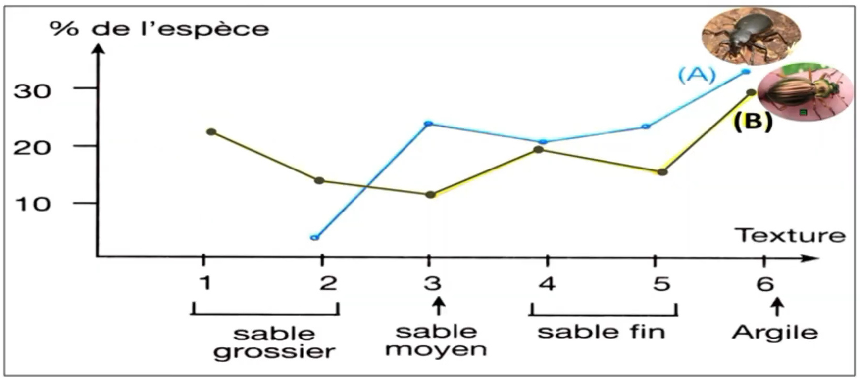
Influence du sol sur la répartition des animaux: Carabe A et B
On remarque l'absence de l'espèce A sur le sable grossier avec préférence des sol argileux. Par contre l'espèce B est présente sur tous les types de sol.

Slide 26
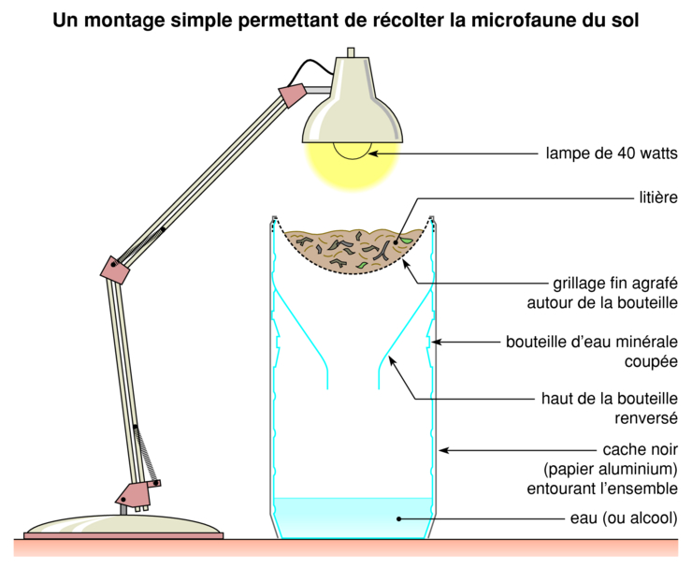
Rôle des êtres vivants dans l’évolution du sol
Mise en évidence des êtres vivants du sol (La faune) :
Méthode de Berlèse :
La technique de Berlèse se base sur le principe que les animaux vivant dans le sol fuient la lumière et la chaleur de la lampe, et tombent dans le flacon qui contient de l'alcool, permettant leurs conservations. On peut en suite les observer à la loupe binoculaire puis les classer.

Slide 27
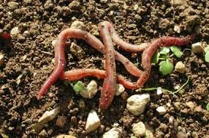
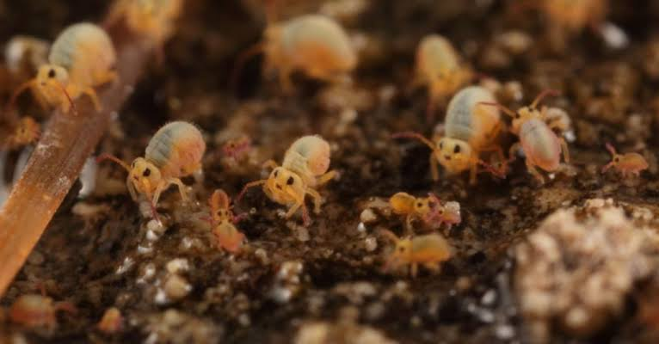
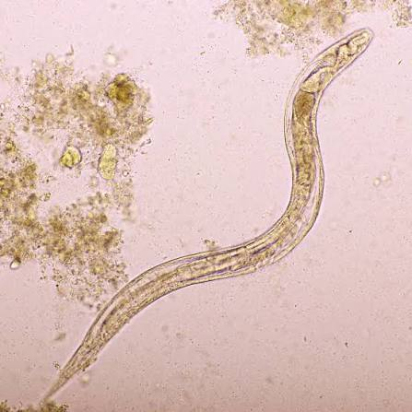
Mise en évidence des êtres vivants du sol (La faune) :
Le sol abrite une faune très variée, que l'on appelle la faune édaphique. Celle-ci comprend des organismes de tailles très diverses : des vers de terre, visibles à l'œil nu, jusqu'à des animaux microscopiques comme les nématodes
Groupe | Taille | Exemples | Images
Macrofaune | Visible à l'œil nu | Vers de terre, insectes
Mésofaune | Loupe nécessaire | Acariens
Microfaune | Microscopique | Nématodes

Slide 28
les microflores du sol
La microflore du sol désigne l’ensemble des micro-organismes présents dans le sol, notamment les bactéries, les champignons, les algues et les protozoaires. Ces micro-organismes participent à la dégradation de la matière organique et au recyclage des éléments minéraux, ce qui permet de libérer des nutriments utilisables par les plantes. Elle représente ainsi le principal moteur biologique responsable de la fertilité du sol.
La microflore du sol se divise en cinq catégories microbiologiques
Groupe | Caractéristiques | Rôles principaux
Bactéries | Procaryotes, chimioorganotrophes, les plus abondants | - Minéralisation de la matière organique - Cycle de l'azote (fixation, nitrification, dénitrification)
Actinomycètes | Bactéries filamenteuses Gram-positives | - Dégradation des polymères résistantes (lignine, chitine) - Production d'antibiotiques
Champignons | Eucaryotes saprophytes, forment un mycélium | - Décomposition de la lignocellulose - Symbioses mycorhiziennes (nutrition phosphatée des plantes)
Algues | Eucaryotes autotrophes photosynthétiques | - Fixation du CO₂ en surface - Fixation de l'azote (cyanobactéries
Protozoaires | Eucaryotes unicellulaires phagotrophes (se nourrissent par ingestion ) | - Régulation des populations bactériennes (broutage) - Libération d'azote minéral (NH₄⁺) assimilable

Slide 29
L’action chimique des êtres vivants sur le sol
Les êtres vivants ne se limitent pas à transformer le sol sur le plan physique. Ils interviennent aussi par des actions chimiques qui modifient sa composition et contribuent à améliorer sa fertilité.
1. La minéralisation par les micro-organismes
Ils décomposent la matière organique et libèrent des éléments minéraux (azote, phosphore, potassium) assimilables par les plantes.
2. L'altération chimique par les racines
Les racines sécrètent des acides organiques qui dissolvent les minéraux de la roche et libèrent des éléments nutritifs.
3. Le rôle des bactéries dans le cycle de l'azote
Certaines bactéries jouent un rôle fondamental dans les grands cycles de la matière, en particulier dans le cycle de l'azote :
  Fixation de l'azote atmosphérique
  Transformation de l'azote organique en azote minéral
  Retour de l'azote à l'atmosphère

Slide 30
L’action mécanique des êtres vivants sur le sol
L’action mécanique des végétaux sur le sol : Rhizosphère
L'action mécanique des racines désigne l'ensemble des forces physiques exercées par les racines des végétaux lors de leur croissance et de leur décomposition. Ces actions transforment progressivement la structure du sol et participent activement à sa formation.
Les actions mécaniques des racines :
  Dégradation de la roche-mère : Les racines s'insinuent dans les fissures des roches et exercent une pression qui les fracture progressivement.
  Augmentation de la porosité : En poussant puis en se décomposant, les racines créent des galeries et des vides dans le sol.
  Infiltration de l'eau : L'eau de pluie et d'irrigation pénètre plus facilement grâce à ces espaces.
  Aération du sol : Les galeries permettent une meilleure circulation de l'air.
  Brassage des couches : Les racines traversent et mélangent les différentes couches du sol.
  Fixation du sol : Le réseau des racines retient les particules de terre et limite l'érosion.

Slide 31
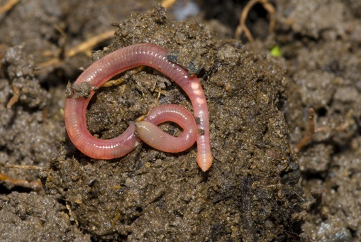
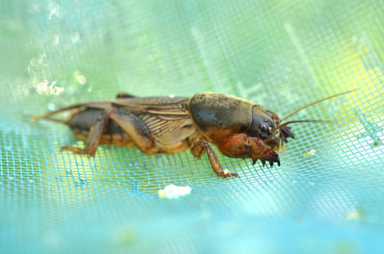

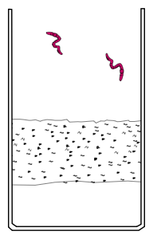





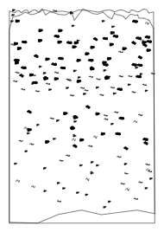



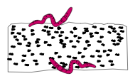

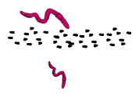




Action mécanique des animaux: (lombrics et insectes)
Rôle des lombrics :
  Creusement de galeries : Cela permet de dissocier les particules du sol, d'améliorer son aération et l'infiltration de l'eau.
  Gestion de la matière organique : Ils assurent l'enfouissement de la litière et son mélange avec les éléments minéraux.
  Homogénéisation du sol : En mélangeant les différents horizons, ils répartissent l'humidité de manière uniforme et améliorent l'homogénéité du sol.
Rôle des insectes fouisseurs :
Ils contribuent activement au mélange des différentes couches du sol.
t0
t1
Figure 1
Figure 1

Slide 32
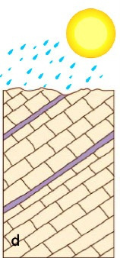
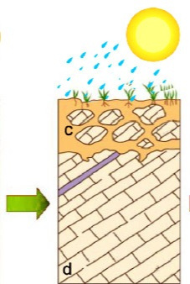
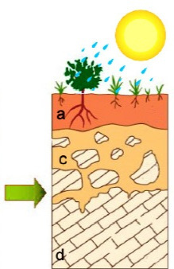
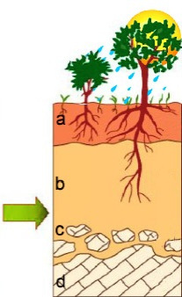
Stades de formation du sol
1) L'altération de la roche-mère
Le processus commence par l'altération de la roche-mère sous l'influence des agents climatiques (vent, pluie, gel, chaleur).
2) L'installation des organismes pionniers
Des organismes pionniers comme les lichens et les mousses s'installent à la surface de la roche altérée.
3) Enrichissement en matière organique
Les débris végétaux sont transformés en humus par les lombrics et micro-organismes. L'humus se mélange aux minéraux et enrichit le sol.
4) La maturation du sol:
Le processus de pédogenèse conduit progressivement le sol à sa forme mature, caractérisée par des horizons (couches) bien différenciés.

Slide 33
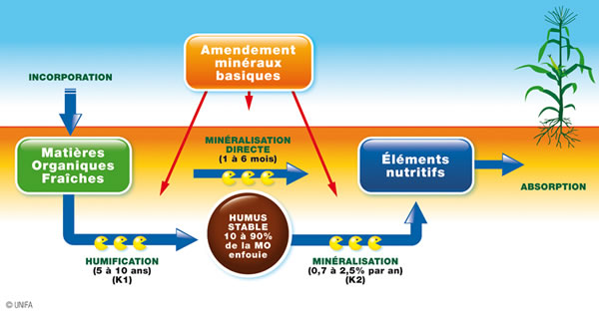
Humification et minéralisation : deux processus de transformation de la matière organique du sol
Les composantes de la litière sont fragmentées par les organismes du sol pour obtenir des molécules simples. Ces molécules subissent deux types de réaction:
- l’humification : processus de transformation de la matière organique en humus sous l’influence des enzymes produit par la microfaune et la microflore.
La minéralisation : la matière organique ainsi que l’humus formé sont transformés en matières minérales (CO2 Ca2+ …)

Slide 34
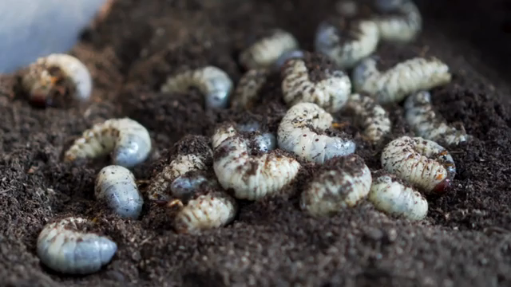
Formation des horizons du sol

Slide 35
Les facteurs climatiques et leurs relations avec les êtres vivants
Introduction:
Le climat est l'ensemble des conditions atmosphérique telles que la température, les précipitations, l'humidité , le vent la luminosité ......, qui caractérisent une région donnée.
Le climat varie selon la position géographique. D'autre part, les êtres vivants occupent des espaces géographiques déterminés.
Comment déterminer le climat d'une région donnée?
Quelle relation entre le climat et la répartition des êtres vivants?
Comment le contrôle des facteurs climatiques améliore-t-il la rendement agronomique?

Slide 36
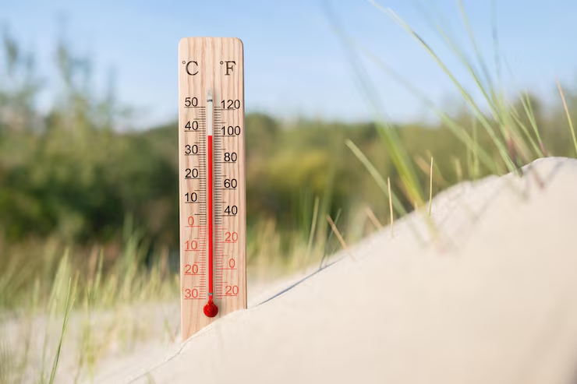
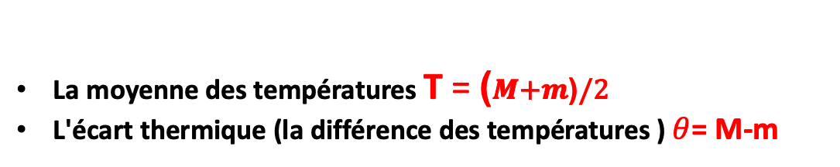
Les facteurs climatiques
La température:
La température est une grandeur physique mesurée à l'aide d'un thermomètre .
L’ unité de mesure de la température est le degré Celsius (°C), dans laquelle la glace fond à 0 °C et l'eau bout à environ +100 °C dans les conditions standard de pression; et l’unité internationale est le degré kelvin (°k). La relation entre ces deux unités s’écrit : °C = (x + 273.2) °K
La température minimale (m) | La température maximale (M)
est la plus basse température observée au cours d'une journée de 24 heures. Elle se produit le plus souvent vers le lever du jour ou dans l'heure qui suit. | est la plus élevée température observée au cours de la journée. Elle se produit le plus souvent en cours d'après-midi.
La moyenne des températures T = (𝑴+𝒎)/2
L'écart thermique (la différence des températures ) $θ$= M-m

Slide 37
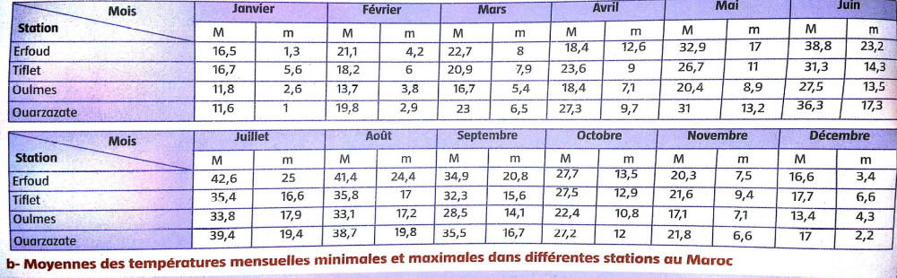
La moyenne m du mois le plus froid et la moyenne M du mois le plus chaud en °C et en kelvin pour station Tiflet et Erfoud:
A tiflet :
m = 5.6 °C = 5.6 + 273.2 °K = 278.8 °K
M = 35.8 °C = 35.8 + 273.2 °K = 309 °K
A Erfoud :
m = 1.3 °C = 1.3 + 273.2 °K = 274.5°K
M = 42.6°C = 42.6 + 273.2 °K = 315.8 °K

Slide 38
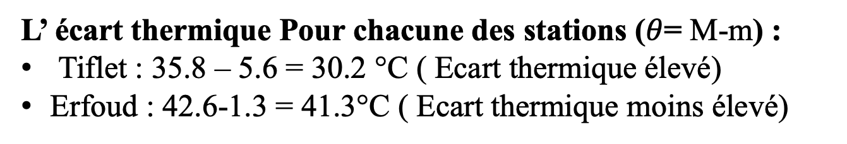
L’ écart thermique Pour chacune des stations ($θ$= M-m) :
Tiflet : 35.8 – 5.6 = 30.2 °C ( Ecart thermique élevé)
Erfoud : 42.6-1.3 = 41.3°C ( Ecart thermique moins élevé)
La moyenne des températures T en °C:
Tiflet : T (°C) = 5.6 + 16.72
Erfoud : T (°C) = 1.3 +16.52

Slide 39
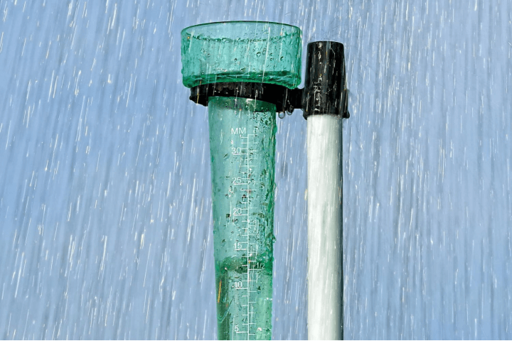
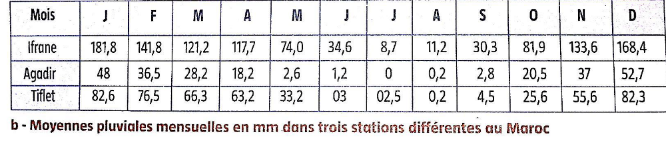
2- La pluviosité
C'est la quantité d'eau qui tombe à un endroit déterminé, au cours d'une période donnée.
Le pluviomètre : est l’appareil de mesure des précipitations pluviales. Il collecte la quantité de pluie précipitée dans un lieu donné pendant une journée. L’ unité pluviométrique est le mm .
-La moyenne pluviale mensuelle (P): calculée en additionnant l’ensemble des précipitations quotidienne.

Slide 40
Exemple: Les précipitations annuelles de certaines stations
-La moyenne pluviale annuelle (Pa): calculée en additionnant l’ ensemble des précipitations mensuelles .
calculer les précipitations annuelles (Pa) à Tiflet , Ifrane , et Agadir
Pa ( mm) = 𝑷𝟏+𝑷𝟐+𝑷𝟑+𝑷𝟒+𝑷𝟓+𝑷𝟔+𝑷𝟕+𝑷𝟖+𝑷𝟗+𝑷𝟏𝟎+𝑷𝟏𝟏+𝑷𝟏𝟐
ifrane : Pa ( mm) = 181.8 + 141.8 + 121.2 + 117.7 + 74.0 +34.6 + 8.7 +11.2 +30.3 +81.9 +133.6 +168.4 = 1105.2 mm
agadir: Pa ( mm) = 48 + 36.5 + 28.2 + 18.2 + 2.6 +1.2 + 0 +0.2 +2.8 +20.5 +37 +52.7 = 247.9 mm
tiflet : Pa ( mm) = 82.6 + 76.5 + 66.3 + 63.2 + 33.2 + 03 + 2.5 + 0.2 +4.5 +25.6 +55.6 +82.3 = 495.5 mm
Station a forte pluviosité
Station a pluviosité moyenne
stations a faible pluviosité : Pa < 100 mm/an
Station a pluviosité moyenne

Slide 41
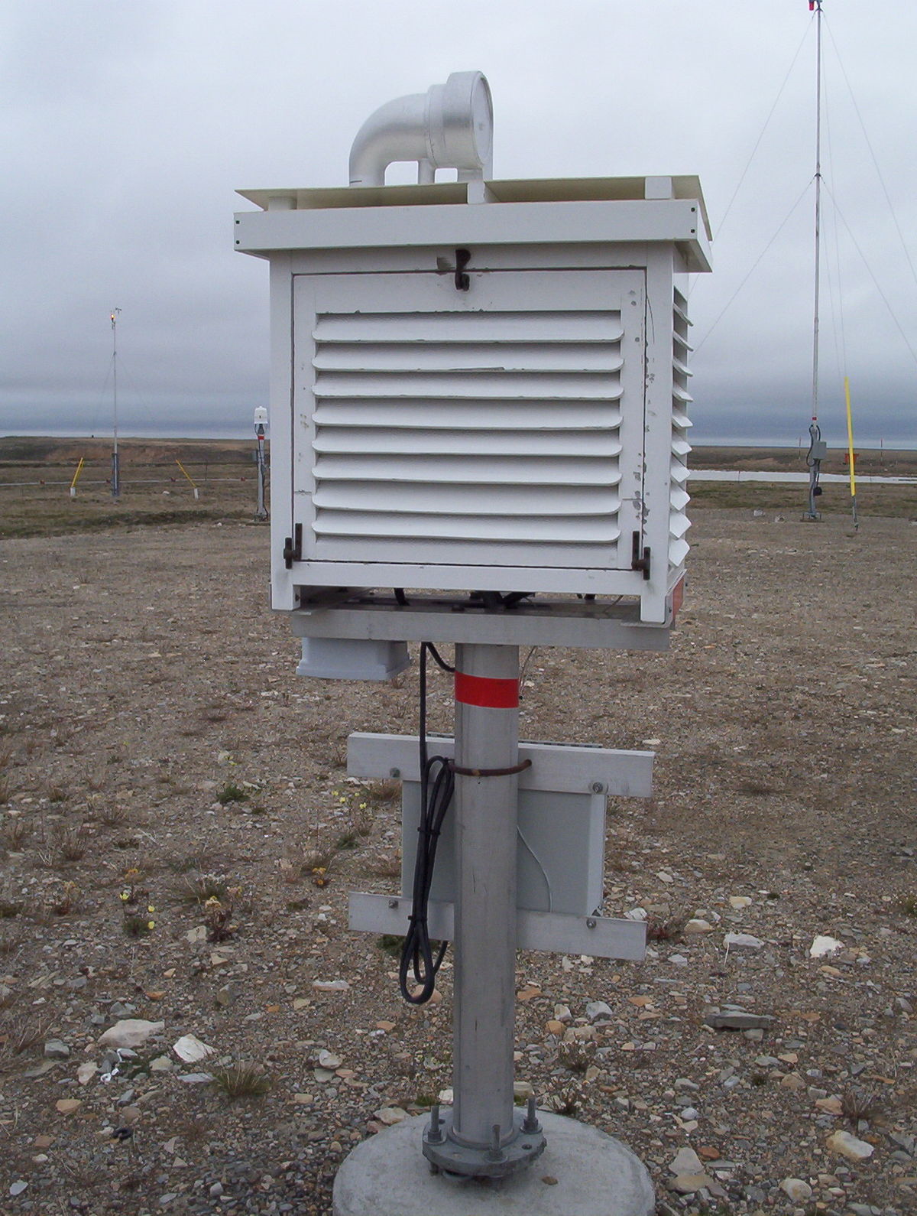

3- L’ humidité relative ou hygrométrie
L’ humidité relative est le rapport entre la quantité d’eau que contient l’air et la quantité maximale qu’il est capable de contenir .
Hygromètre est un appareil qui sert à mesurer l'humidité de l'air, c'est-à-dire, la quantité d'eau sous forme de vapeur, contenue dans un mètre cube d'air (g/m³).
Hr = (Ha 𝑋 100)\Vs

Slide 42


4.La pression atmosphérique
La pression atmosphérique est la force qu'exerce le mélange gazeux constituant l'atmosphère dû à son poids sur une surface quelconque au contact avec cette atmosphère.
Généralement, la mesure de cette grandeur se fait à l'aide d'un baromètre, d'un hypsomètre ou d'un altimètre. Elle s’exprime en pascal "Pa", en millibars "mbar" ou en millimètres de mercure "mmHg".
5.Anémomètre
Il sert à mesurer la vitesse du vent. Les unités de mesure sont : le km/h, le m/s, le nœud (noté Kt), le mile par heure (mph) ;
1 nœud = 1.852 km/h = 0.515 m/s = 1.1 mph.

Slide 43


5.Luxmètre
Il sert à mesurer l’intensité de la lumière. L’unité de mesure est le lux (symbole lx). Il caractérise le flux lumineux reçu par unité de surface.
6.Héliographe
C’est un instrument qui permet de mesurer la durée de l’ensoleillement sur un lieu donné, dans une journée. Les mesures sont données par le nombre d’heures d’ensoleillement total de la journée.

Slide 44


Représentation graphique des facteurs climatiques
Pour comprendre la variation des principaux facteurs climatiques, on les représente graphiquement sous forme de diagrammes en se référant à plusieurs données:
Diagramme ombrothermique
Notes:
Dans ce tableau on a les precipitaions et la temperature
Ce graphe permer de determiner la periode de secheresse

Slide 45

Représentation graphique des facteurs climatiques
Diagramme bioclimatique d’emberger
Notes:
Louis emberger propose le calcul du quotient pluviométrique (Q) ou indice d’emberger qui sert. à définir les cnq différents types de climats méditerranées, depuis le plus aride, jusqu’à celui de haute montage (humide)
ce graphe permet de determiner air de repartition et l’etage bioclimaqtie

Slide 46
Le rôle des facteurs climatiques sur la répartition des êtres vivants
Influence des facteurs climatiques sur la répartition des végétaux.
Les végétaux ne poussent pas au hasard. Chaque espèce a des exigences climatiques précises ( température, précipitations, lumière, ……)
Donc le climat détermine ou chaque plante peut survivre, grandir et se reproduire.

Slide 47

Le rôle des facteurs climatiques sur la répartition des êtres vivants
Influence des facteurs climatiques sur la répartition des végétaux.
La Répartition du cèdre au Maroc:
Les cédraies au Maroc occupent une
surface proche de 133000 ha où domine plus particulièrement le cèdre de l'atlas (Cedrus atlantica) qui est un conifère d'allure majestueuse et imposante pouvant atteindre une hauteur de 30 à 40m, et ayant des racines qui se propagent horizontalement et à la surface.
Notes:
C’est pas le cas des plantes qui se trouves dans les régions sahariens les racine se propagent verticalement pour chercher de l’eau dans les nappes phratitques

Slide 48

Le rôle des facteurs climatiques sur la répartition des êtres vivants
Influence des facteurs climatiques sur la répartition des végétaux.
Pour déterminer l'influence des facteurs climatiques sur la répartition des cédraies au Maroc, on propose les études suivantes :
D'après le tableau 1, on constate que le cèdre pousse aussi bien dans les sols siliceux que dans les sols calcaires. On peut dire donc que le cèdre est indifférent à la nature du sol.
Tableau1: Nature du sol de quelques cédraies au Maroc
Notes:
À partir de cette 1ere étude et comme vous pouvez le voir sur le tableau que le cédre se trouves dans des défferentes zones chacune caractérisé par un sol différent donc on peut conclure que le cédre est indifférent à la nature du sol puisque ça présence ne dépent pas du type de sol

Slide 49

Le rôle des facteurs climatiques sur la répartition des êtres vivants
Influence des facteurs climatiques sur la répartition des végétaux.
Pour déterminer l'influence des facteurs climatiques sur la répartition des cédraies au Maroc, on propose les études suivantes :
D'après le tableau 2, on constate que le cèdre se développe dans les régions où la moyenne annuelle de
température est faible (<11°C), et les précipitations annuelles sont élevées (>1000 mm/an).
tableau 2: Données climatiques de quelques stations au Maroc
Notes:
Et pour la 2 eme etude montre l’effets de temp et précipitations sur la presence ou l’absence du cédre
Pour la région de ketma et ifrane temp faible precipita éleve

Slide 50


Le rôle des facteurs climatiques sur la répartition des êtres vivants
Influence des facteurs climatiques sur la répartition des végétaux.
L'absence du cèdre dans la station de Tanger et s'explique par : Les précipitations sont insuffisantes
(Ne dépassent pas 1000mm/an) et la période de sécheresse dans cette station est très prolongée (Dépasse
3 mois) et puisque les racines du cèdre se propagent horizontalement, cela les empêche d'arriver jusqu'au nappe phréatique pour absorber l'eau sous-terraine.
Notes:
Des mesures ont été réalisées dans deux stations différentes.Le tableau de tableau ci- contre présente les résultats de ces mesures
Dans la station de Kétama, la
période de sécheresse dure trois
mois (de juin à septembre) Dans
la station de Tanger, la période de
sécheresse dure 4 mois (de mi-mai
jusqu'à la mi-septembre).

Slide 51

Le rôle des facteurs climatiques sur la répartition des êtres vivants
Influence des facteurs climatiques sur la répartition des végétaux.
La Répartition de l’Arganier (Argania spinosa):
On retrouve l’Arganier dans la région de Sous;
repartit sur un territoire de 823000 ha.
L’ Arganier est une espèce endémique au
Maroc, sa taille varie de 8m à 10m et possédant un tronc court et enroulé avec des branches épineuses. Cet arbre pousse sur tous les types de sol, siliceux, calcaire...etc., donc n’est pas influencé par les facteurs édaphiques,
Alors pourquoi l’Arganier existe dans des régions limitées ?
Notes:
Pour comprendre l’influence des facteurs climatiques, on représente les variations
mensuelles des précipitations « P » et température « T » sous forme de diagrammes :
►Diagramme de variation de précipitation : on représente sur l’axe des ordonnées les
moyennes du P pour chaque mois (Pm) et sur l’axe des absciesses, on représente les mois.
►Diagramme de variation de la température : sur l’axe des ordonnées on représente les
moyennes du T pour chaque mois (Tm)

Slide 52

Le rôle des facteurs climatiques sur la répartition des êtres vivants
Influence des facteurs climatiques sur la répartition des végétaux.
Pour déterminer l’impact du climat sur la répartition de l’Arganier au Maroc, des mesures de la pluviométrie et des températures, ont été réalisées dans la station d’Agadir ( station caractérisée par la présence de l’Arganier) et la station d’Ifrane ( caractérisée par l’absence de l’Arganier).
Le tableau ci-dessous présente les résultats obtenus:
Notes:
Ia station d’ifrane caractérisé avec bcp de precipitation et tenpérature faible et c’est le contraire pour le cas de la station agadir
la période sèche dans la station d’Ifrane débute vers le mois de juin et se termine au début du mois de septembre ; elle dure trois mois. Alors que la période humide s’étale sur plusieurs mois

Slide 53

Le rôle des facteurs climatiques sur la répartition des êtres vivants
Influence des facteurs climatiques sur la répartition des végétaux.
la période sèche dans la station d’Ifrane débute vers le mois de juin et se termine au début du mois de septembre ; elle dure trois mois.
Alors que la période humide s’étale sur plusieurs mois
la période sèche dans la station d’Agadir est très longue qui dure environ huit mois et demi.
- l’Arganier pousse dans les zones caractérisées par une période de sécheresse très prolanger.
- peut s’approvisionner en eau grâce à des racines très longues qui peuvent atteindre les eaux
souterraines profondes.

Slide 54


Le rôle des facteurs climatiques sur la répartition des êtres vivants
Influence des facteurs climatiques sur la répartition des animaux.
Les animaux sont moins influencés par les facteurs climatiques que les végétaux, car certains animaux migrent lorsque les conditions climatiques deviennent défavorables, d’autres changent de comportement pour s’adapter aux nouvelles conditions climatiques, comme l’hibernation des escargots pendant l’été et des ours pendant l’hiver.
•Influence de la température :
Exemple :
Le tableau suivant résume l’étude statistique des températures que peut supporter les Fourmies bruns :
Donc :
•La zone létal (10° C et 45 ° C)
•La zone optimal (22° C, 32°C)
La température influence sur la répartition des Fourmies car ces derniers ne peuvent pas survivre qu’entre 10 et 45°C.

Slide 55


Le rôle des facteurs climatiques sur la répartition des êtres vivants
Influence des facteurs climatiques sur la répartition des animaux.
•Influence de l’humidité :
Certains animaux peuvent vivre dans des zones moins humides, comme les souries Kangourou, alors que les souris normales ne peuvent pas survivre dans ces zones.
Pour expliquer cette répartition, le tableau suivant regroupe quelques
données physiologiques de ces deux espèces :
•D’après le tableau, les souris normaux perdent plus d’eau que les souris Kangourou, ce qui explique leur absence dans les régions moins humides.
•On déduit donc que le taux d’humidité influence également la répartition des animaux.

Slide 56


Le rôle des facteurs climatiques sur la répartition des êtres vivants
Influence des facteurs climatiques sur la répartition des animaux.
Influence de température et de l’humidité sur la répartition de la coccinelle :
Le tableau suivant montre les conditions de vie de la coccinelle qu’on voulait intégrer dans la région de Midelt pour exterminer un insecte nuisible (la cochenille) qui se nourrit des fruits des pommiers et des orangers.
Notes:
Dans cette partie, on étudie l’influence de la température et de l’humidité sur la répartition de la coccinelle.
Le tableau présente les conditions climatiques de deux régions : Midelt et Tanger. »
« On remarque que :
* à Tanger, la température et l’humidité sont relativement favorables,
* tandis qu’à Midelt, les températures sont plus basses en hiver et l’humidité est faible en été. »
« En comparant ces données avec le diagramme, on observe que :
* les conditions de Tanger se situent dans la zone de tolérance, voire la zone optimale de la coccinelle,
* alors que celles de Midelt sortent de cette zone, surtout en hiver et en été. »

Slide 57


Le rôle des facteurs climatiques sur la répartition des êtres vivants
Influence des facteurs climatiques sur la répartition des animaux.
Influence de température et de l’humidité sur la répartition de la coccinelle :
Le tableau suivant présente les données relatives à la station de Midelt et Tanger:
D'après le diagramme réalisé, la coccinelle peut survivre et se reproduire dans la région de Tanger, et elle ne peut pas survivre dans la région de Midelt, car elle ne peut pas supporter la température basse des mois de novembre jusqu'au mars, ni l'humidité faible des mois de juillet, aout et septembre. Donc la réalisation du diagramme climatogramme d'une région donnée, puis l'écoclimatogramme d'un être vivant pourra nous informer sur les possibilités que possède l'être vivant pour supporter la vie dans une telle région, dans le but de l'introduire dans un nouvel écosystème.
Notes:
Dans cette partie, on étudie l’influence de la température et de l’humidité sur la répartition de la coccinelle.
Le tableau présente les conditions climatiques de deux régions : Midelt et Tanger. »
« On remarque que :
* à Tanger, la température et l’humidité sont relativement favorables,
* tandis qu’à Midelt, les températures sont plus basses en hiver et l’humidité est faible en été. »
« En comparant ces données avec le diagramme, on observe que :
* les conditions de Tanger se situent dans la zone de tolérance, voire la zone optimale de la coccinelle,
* alors que celles de Midelt sortent de cette zone, surtout en hiver et en été. »

Slide 58

Influence des facteurs climatiques sur le comportement des êtres vivants
Influence sur le comportement des végétaux
Les plantes annuelles
❑ Elles ne subsistent en hiver que sous forme de graines.
❑ Les feuilles, les tiges, les racines disparaissent
au début de l'hiver.
❑ Seules les graines libérées résistent au froid.
❑ Au printemps suivant, elles peuvent germer et
donner de nouvelles graines.
Notes:
Les plantes annuelles, comme certaines légumineuses, ne vivent qu’une seule année. À la fin de leur cycle, les feuilles, les tiges et les racines disparaissent au début de l’hiver.
Seules les graines libérées résistent au froid. Au printemps suivant, ces graines germent et donnent de nouvelles plantes. »
Les plantes vivaces, comme les Tulipa (tulipes), les Dahlia et les Iris, peuvent vivre plusieurs années. Elles perdent leurs feuilles et leurs tiges pendant la mauvaise saison, mais conservent leurs parties souterraines résistantes, comme les bulbes, les rhizomes ou les tubercules, qui portent des bourgeons. Au printemps, ces bourgeons se développent et donnent naissance à de nouvelles tiges et feuilles
Les plantes annuelles survivent sous forme de graines pendant l’hiver, alors que les plantes vivaces survivent grâce à leurs organes souterrains comme les bulbes ou les tubercules.

Slide 59

Influence des facteurs climatiques sur le comportement des êtres vivants
Influence sur le comportement des végétaux
Les plantes vivaces
❑ Elles peuvent vivre plusieurs années,
❑ les tulipes, les dahlias, les iris, etc. perdent leurs feuilles et leurs tiges et ne conservent que leurs parties souterraines résistantes, bulbes, rhizomes, tubercules, qui portent des bourgeons.
❑ Au printemps, les bourgeons des plantes vivaces se développent ; tiges et feuilles réapparaissent.

Slide 60

Influence des facteurs climatiques sur le comportement des êtres vivants
Influence sur le comportement des animaux
Définition
•Le comportement d’un animal comprend toutes les façons qu'ont les animaux d’interagir avec d’autres organismes et avec leur environnement physique (l'occupation du milieu).
•Peut aussi être défini comme un changement dans l'activité d'un organisme en réponse à un facteur, à un signal externe (facteurs climatiques) ou interne.

Slide 61

Influence des facteurs climatiques sur le comportement des êtres vivants
Influence sur le comportement des animaux
La migration :
La variation des facteurs climatiques entraîne souvent une diminution de la quantité de
nourriture disponible.
Ces différentes modifications provoquent le départ des animaux vers des lieux où les conditions climatiques sont meilleures et la nourriture plus
abondante.

Slide 62


Influence des facteurs climatiques sur le comportement des êtres vivants
Influence sur le comportement des animaux
L'hibernation :
Pour passer la mauvaise saison, certains
animaux s'endorment dans un abri : ils hibernent.

Slide 63

Influence des facteurs climatiques sur le comportement des êtres vivants
Influence sur le comportement des animaux
L'alternance de forme :
Certains animaux (papillon, hanneton, cigale) présentent plusieurs formes successives différentes. L'une de ces formes permet à l'espèce de passer l'hiver dans un lieu discret.
Chez les papillons, à la belle saison, les mâles et
les femelles s'accouplent. Les femelles pondent des œufs qui donnent des larves appelées chenilles. Les chenilles grandissent puis se transforment en nymphes appelées chrysalides. Les chrysalides passent l'hiver, immobiles, dans un lieu abrité. Au printemps, elles se transforment en papillons.

Slide 64
Importance du contrôle des facteurs climatiques en agronomie
Le contrôle des facteurs climatiques (température, humidité, lumière, …) est crucial en agronomie pour maximiser les rendements, améliorer la qualité des récoltes et sécuriser la production face aux aléas climatiques. Il permet d'optimiser la croissance des plantes, réduire les maladies et assurer une production durable, notamment via des serres et des cultures hors-sols.

Slide 65

Importance du contrôle des facteurs climatiques en agronomie
La serriculture (ou culture sous serre)
Elle désigne la pratique qui consiste à
cultiver des végétaux à l'intérieur d’une serre dans des conditions thermométriques, hygrométriques et photopériodiques adaptées et contrôlées

Slide 66

Importance du contrôle des facteurs climatiques en agronomie

Slide 67
Conclusion
Les impacts des facteurs climatiques sur la biodiversité sont multiples . L'augmentation
des températures et la modification des régimes de précipitations menacent de nombreuses espèces animales et végétales, entraînant des décalages dans les cycles biologiques et une augmentation du risque d'extinction. Les facteurs climatiques jouent également un rôle déterminant dans la répartition
géographique des espèces, comme l'illustrent les cas de l'arganier au Maroc et du cèdre.
En agronomie, le contrôle des facteurs climatiques s'avère essentiel pour optimiser la
production.

